Slide 1
インターネット上の
クリエイターの作品を
常駐監視&保存しよう
pixiv(+a)ダウンローダー計画
(pixiv以外のことも入ってますが今回はpixivオンリーで)

Slide 2
この世良い作品溢れすぎ問題

Slide 3
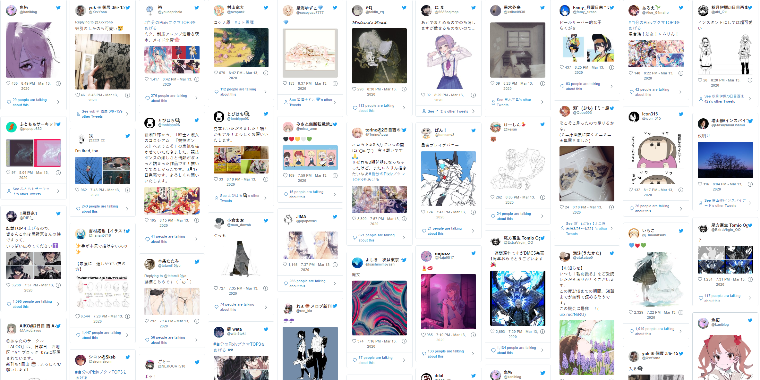

Slide 4
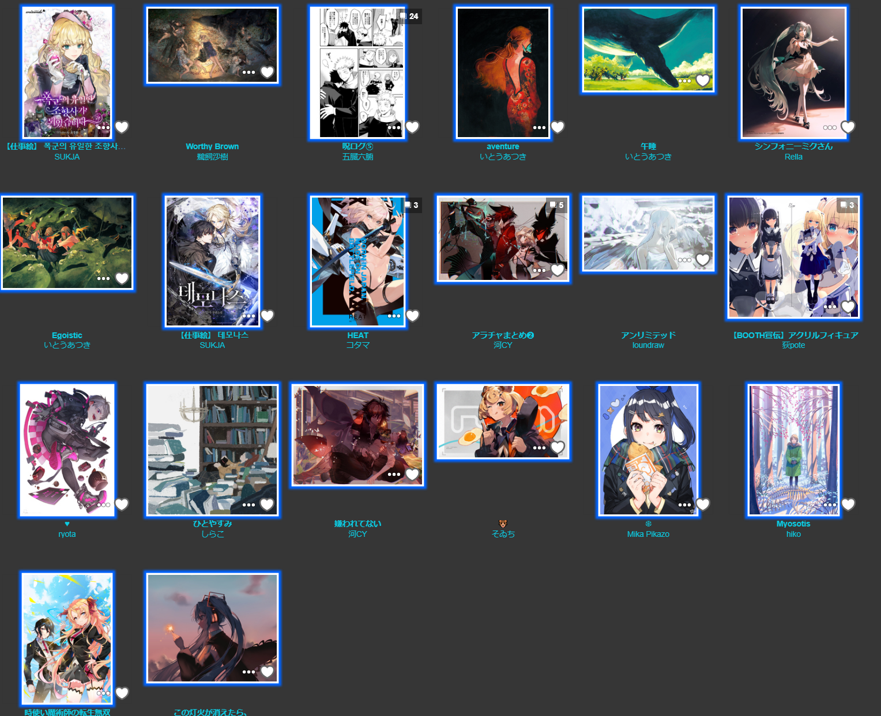

Slide 5
無限に良い作品が湧いてくるが...

Slide 6


Slide 7
皆すーぐ消しちゃう😠
キレるぞ(傲慢)

Slide 8

なら消える前に集めきってやろう
むずそ~

Slide 9
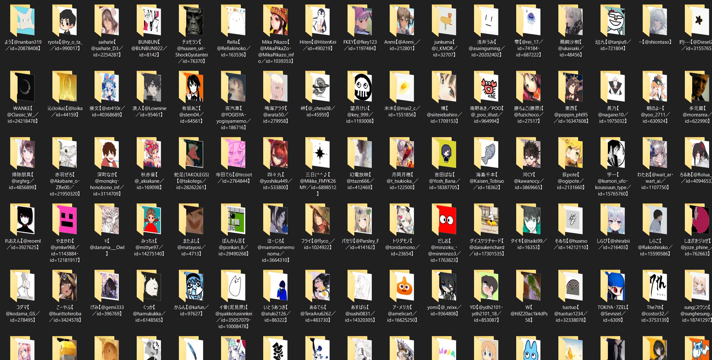
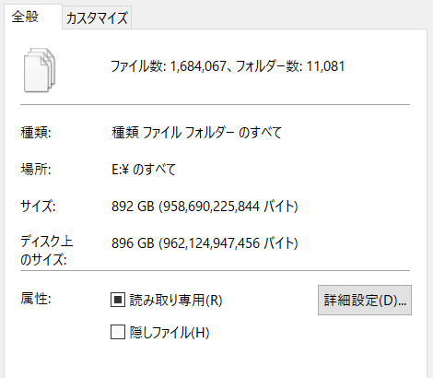
メチャクチャ集めた(7年目)

Slide 10

もう日常生活を蝕むレベル
||
全部自動化しよう

Slide 11









欲しいもの
Pixiv
Twitter
YouTube
Instagram
Tumblr
ArtStation
DevinantArt
Weibo
各SNS、イラスト/動画/楽曲投稿サイトにおいて
指定ユーザーを監視、投稿された全てのメディアを自動保存し、
ユーザー別に用意されたフォルダへ自動で振り分ける
常駐監視型メディアダウンローダー

Slide 12
今メインでやってるのは3つ こっちは今後
Pixiv
Twitter
YouTube
Instagram
Tumblr
ArtStation
DevinantArt
Weibo
使用しているツール
・Pixiv Downloader EX http://bit.ly/38hNeoA
・Twitter メディアダウンローダ http://bit.ly/33kePnh ・4K Video Downloader http://bit.ly/2QchjP8

Slide 13
現時点のローカルフォルダの内容

Slide 14
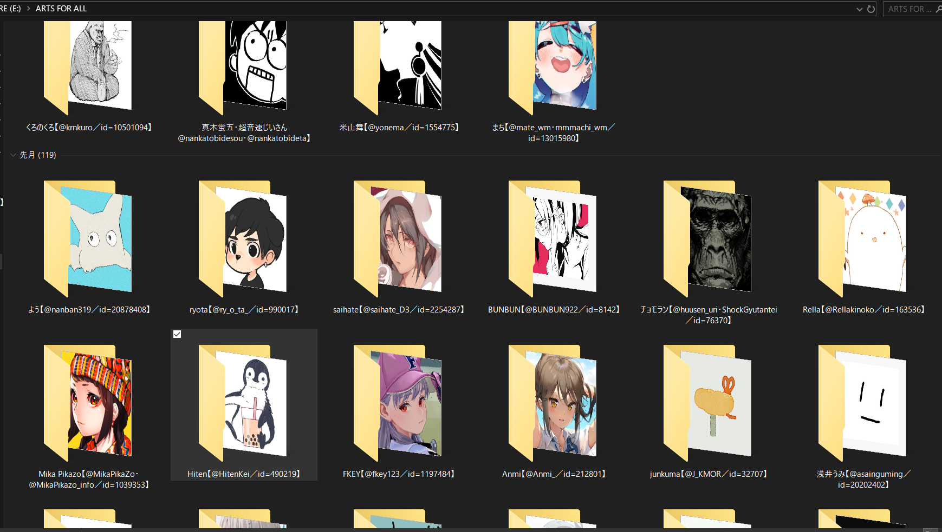
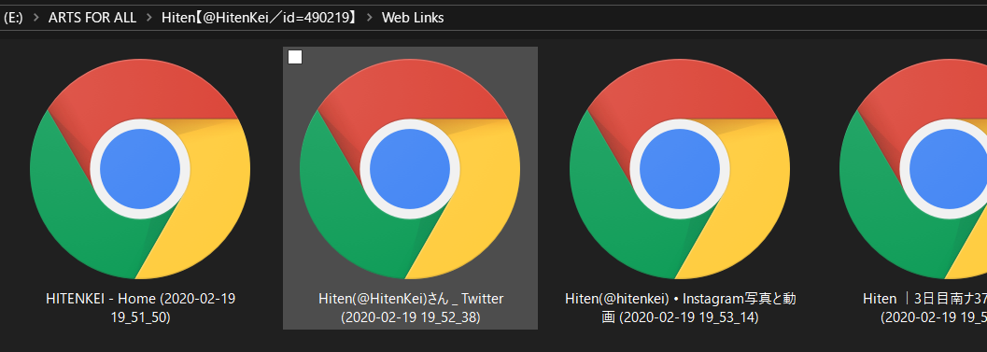
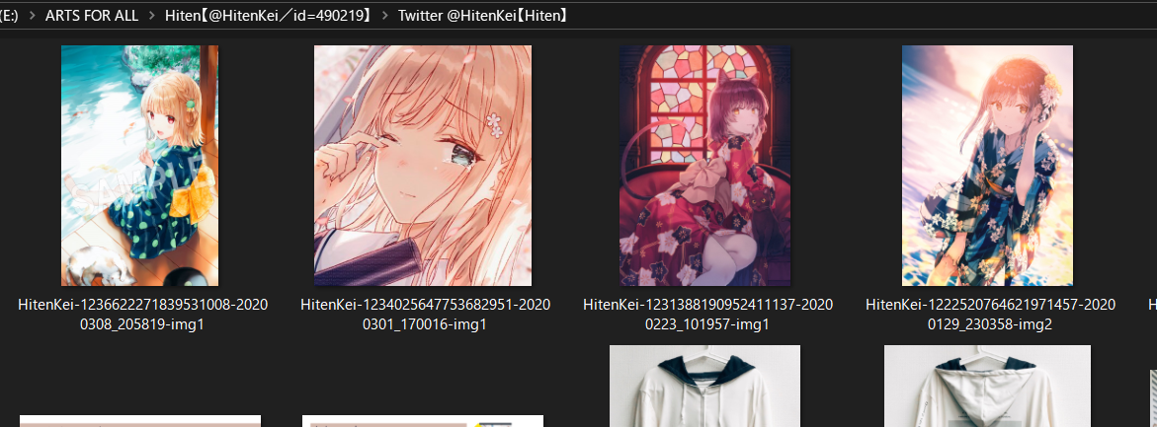
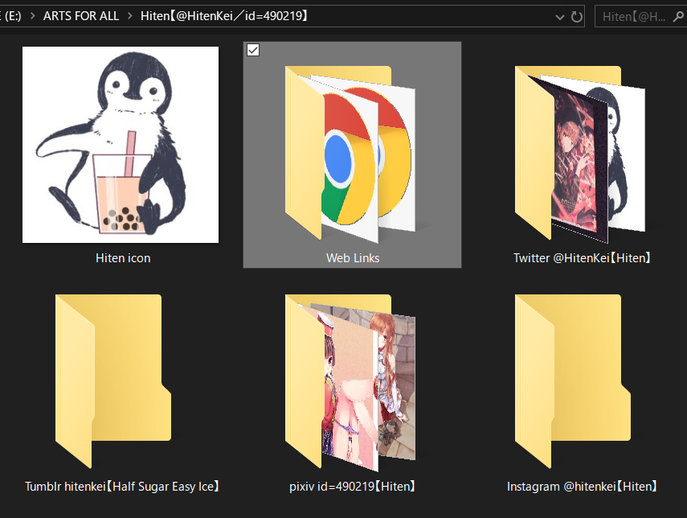
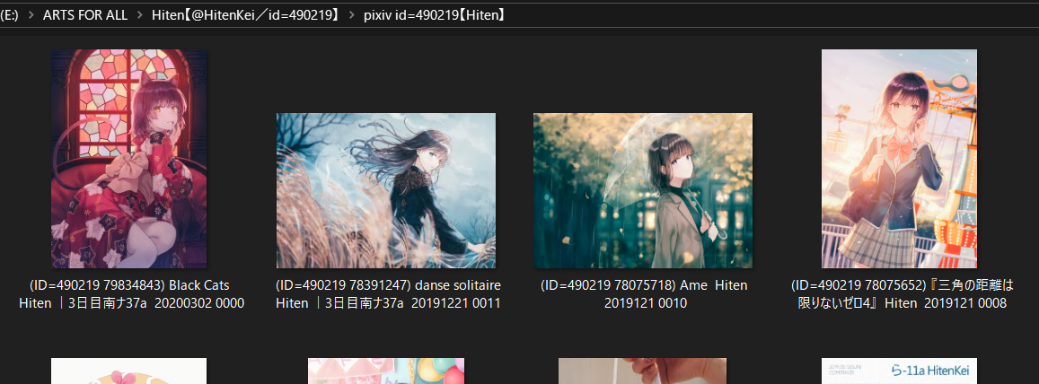
各Web
ページ魚拓

Slide 15

形式
ユーザーID + ファイル名/ID + 投稿年日時秒
例...

Slide 16
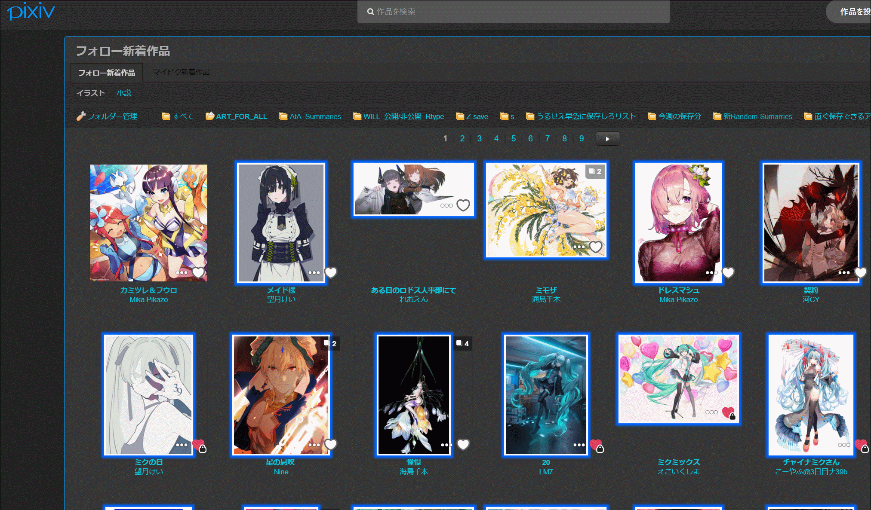
行っている手法

Slide 17
フォロー新着作品
+
フォルダ別振り分け(プレミアム機能)
+
Pixiv Downloader EX

Slide 18

IDをコピーして検索→保存
(フォルダ数が多い為)

Slide 19
現時点の問題

Slide 20
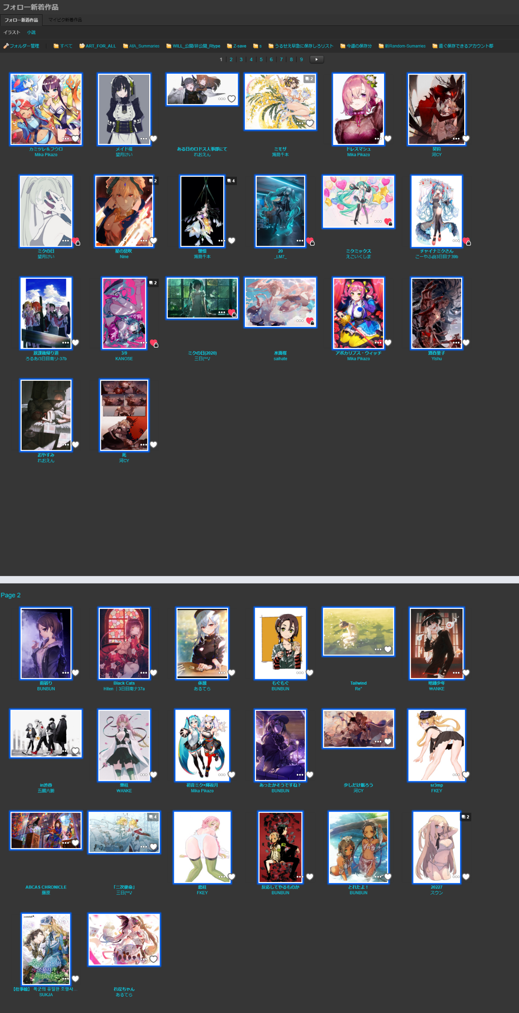
物量がやばい
Pixiv＝150件/1日
Twitter＝200件/日
だいたい1GB

Slide 21
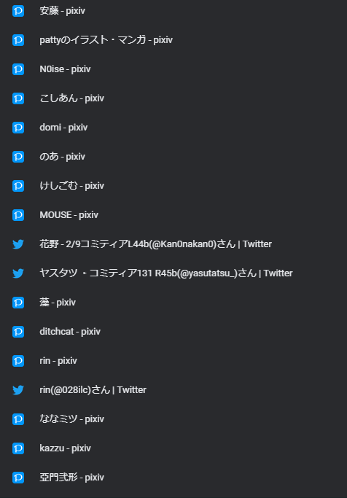
保存対象が
まだまだいる
(終わりがないよねこれ)

Slide 22

終わらない戦いをやっている
でも保存はやめられない
辞めたら7年だけの気の迷い
生涯やれば歴史もの

Slide 23
とにかく手動保存に終止符を打つ
&
今の保存対象を0にする
⬇
良いクリエイターの発掘だけで済む

Slide 24

自分もクリエイター
︙
どうせなら集めた作品を参考に
自分の創る作品への糧にしたい

Slide 25


良いクリエイターを
見つける
その人の作品がある
サイトのID等を登録
各サイトごとに
ダウンローダーを用意
IDを基に常駐監視/保存
保存した作品郡から
参考になる作品を抜粋
保存した作品郡を
各クリエイター用の
ローカルフォルダへ格納
ネット上から消えても
自分の手元には残るアーカイブの完成

Slide 26

完全にインターネットストーカー
限界中毒者だよこれ

Slide 27

とりあえずpixivをなんとかする

Slide 28
ようやく本題

Slide 29
pixiv ALL Downloader案
1. フォローしている全アカウントを定期スクレイピング
2. その結果から作者フォルダを個々に自動で作成
3. 未保存の作品を全て保存
4. その後新着作品を毎日保存していく

Slide 30
フォローしている全アカウントを
定期スクレイピング

Slide 31
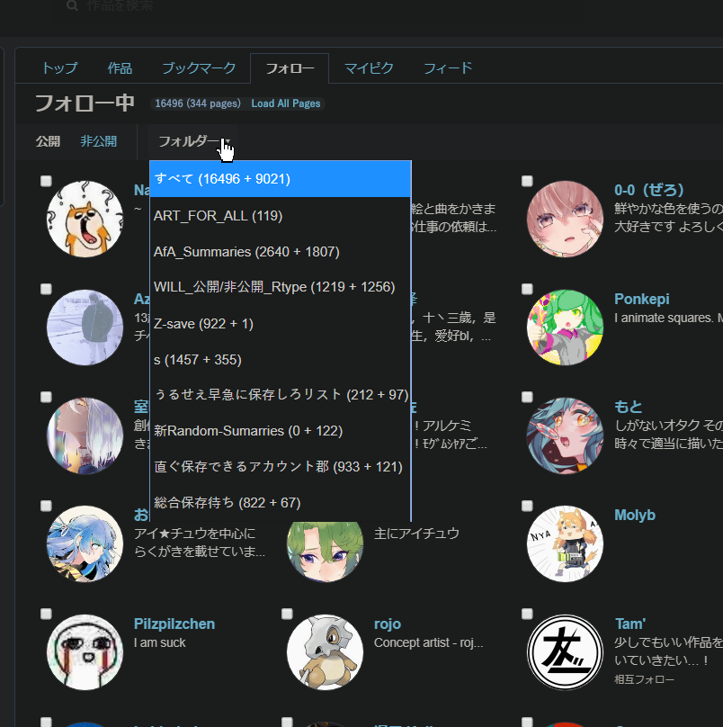
現時点で約25000人分
スクレイピングに
かなり時間がかかる
※高頻度だとpixivに負荷をかけてしまうため､
1リクエスト/5秒程度で検討

Slide 32
2. スクレイピング結果から
作者フォルダを個々に自動で作成

Slide 33
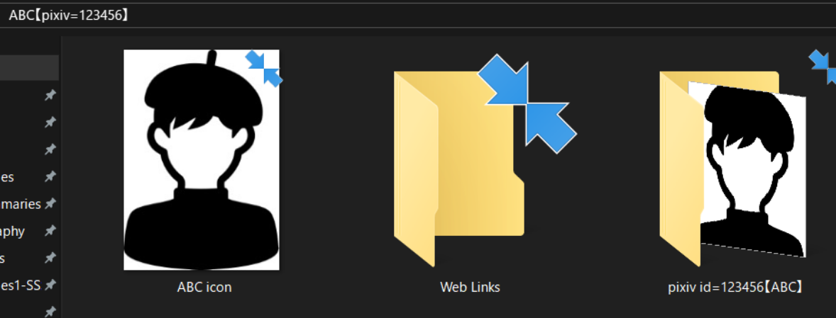
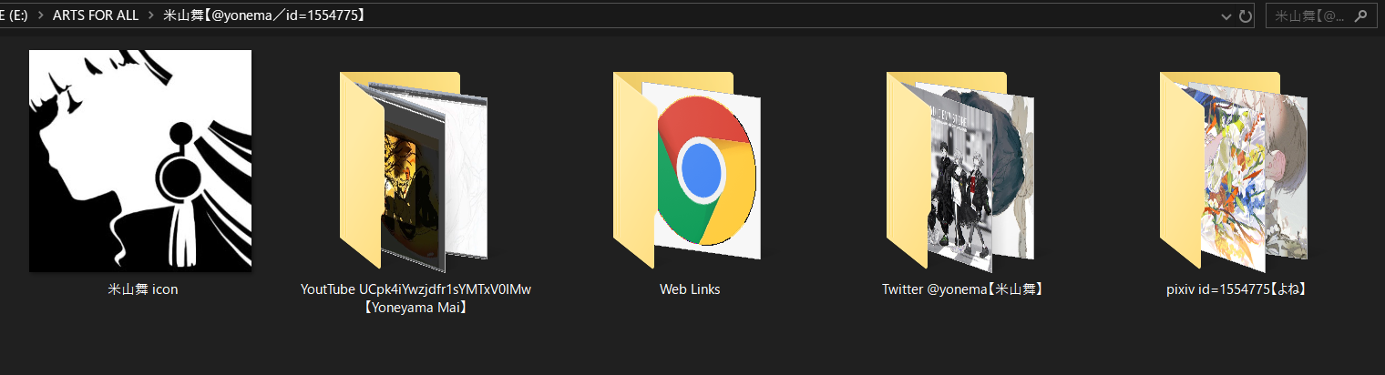
作成されるフォルダは上図のような命名形式
ABC【pixiv id=123456】―ABC icon
＼pixiv id=123456【ABC】
＼Web Links
今後pixiv以外でもダウンローダーを
同じ形式で用意していくため､このような形
↑ダウンローダーで保存された絵は
全てこのサブフォルダに

Slide 34
3. 未保存の作品を全て保存

Slide 35
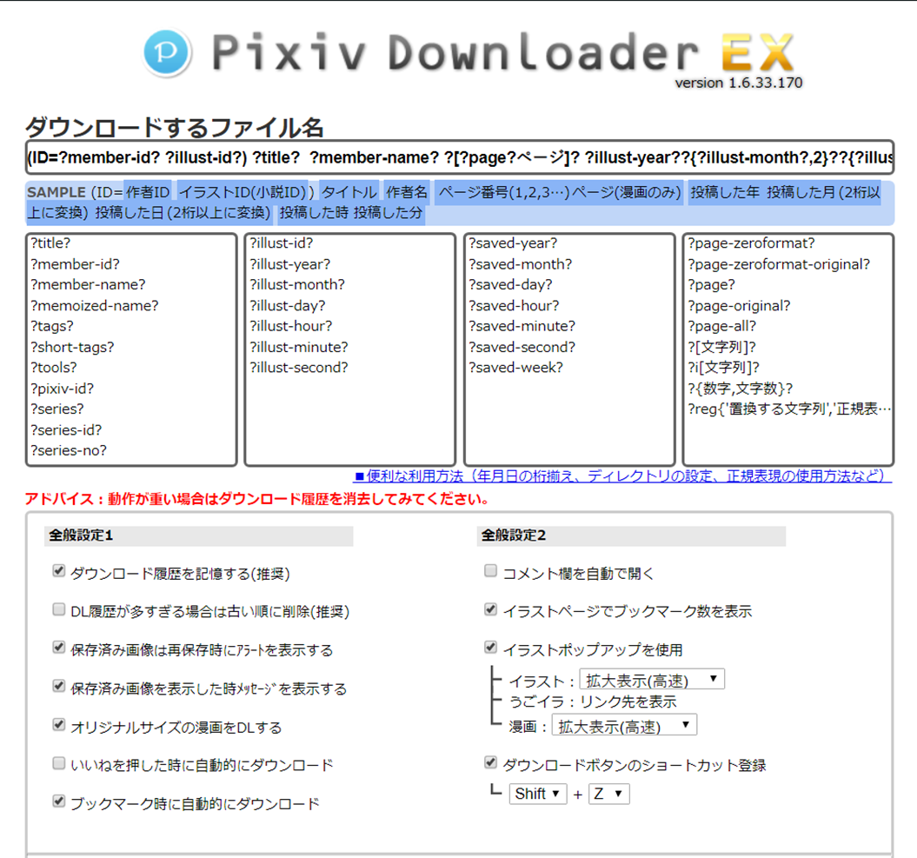
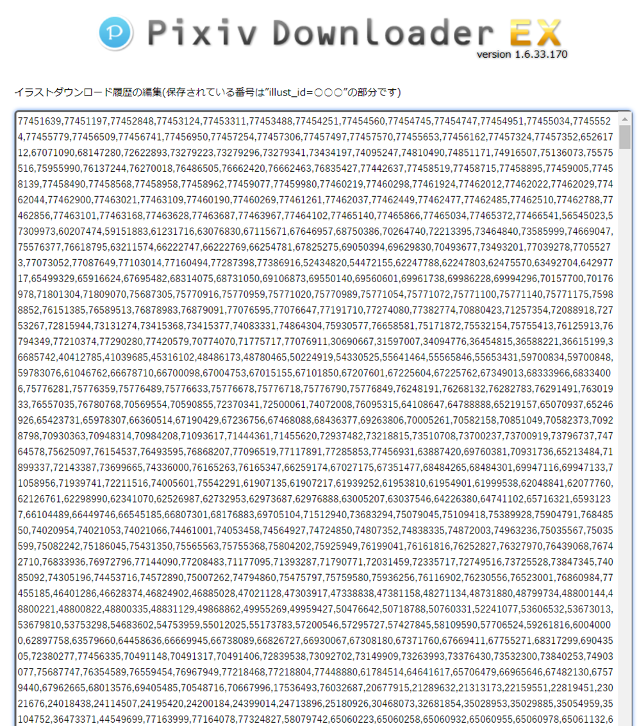
作品が未保存かどうかの判定について
Pixiv Downloader EXのような
作品idを記録し参照する”保存履歴”を検討

Slide 36
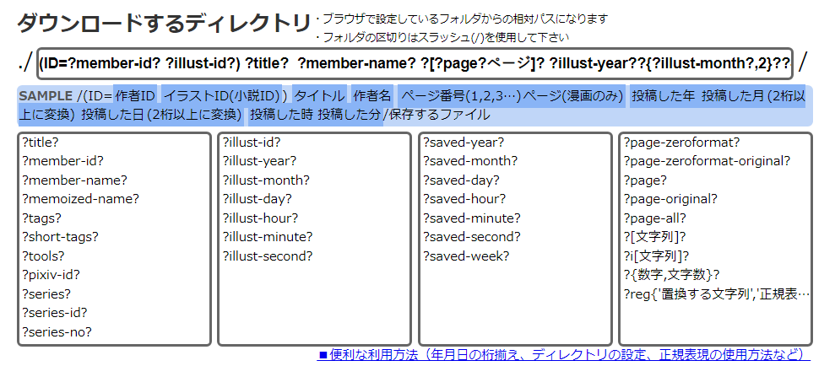
ファイルの保存形式(pixiv DL EXより)
(ID=?member-id? ?illust-id?) ?title? ?member-name? ?[?page?ページ]? ?illust-
year??{?illust-month?,2}??{?illust-day?,2}? ?illust-hour??illust-minute?
＋
アイコン､ヘッダーも保存(形式: ABC icon/ABC header)

Slide 37
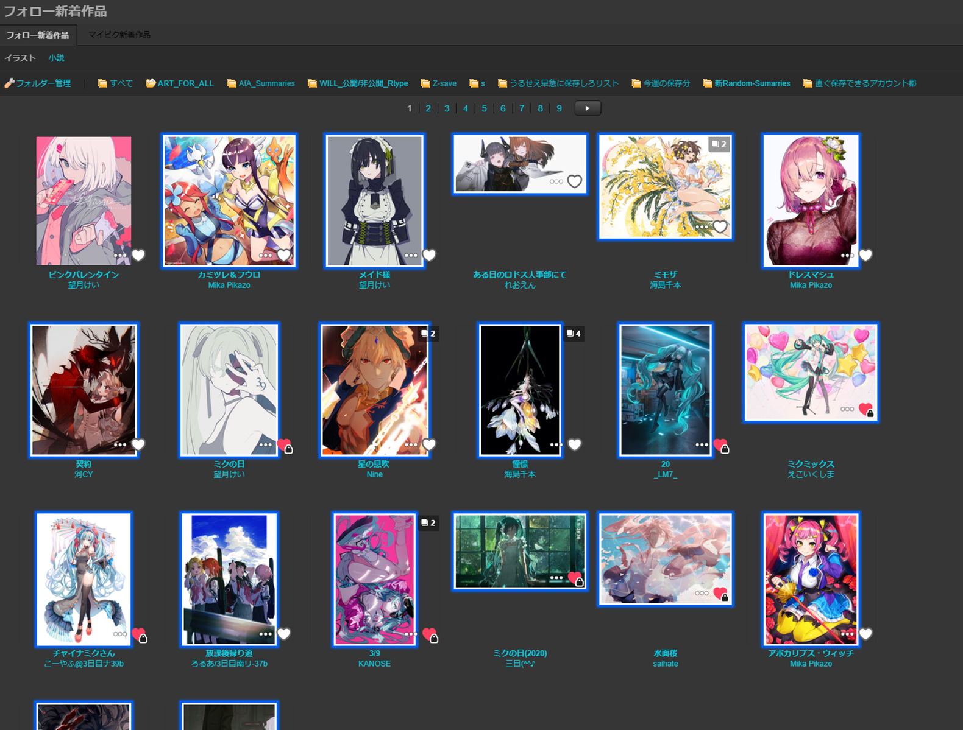
余談...↑この機能はブラウザ上で保存済みかわかる
今回のダウンローダーで保存した作者idをベースに
同様の拡張機能が欲しい(要相談&必須❌)

Slide 38
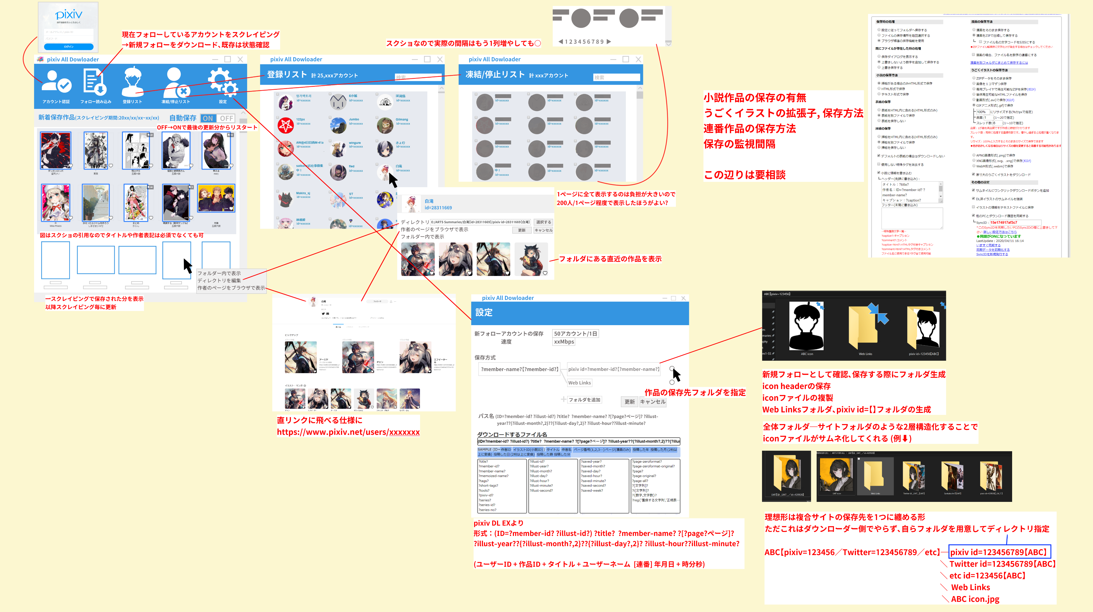
設計図(欲しい機能はほぼここに載ってます)

Slide 39
保存の型を決めれば他サイトでも応用できる
︙
ここで形を決めないと今後が面倒
まだやつらがいる

Slide 40




この流れを自動化していく
スクレイピングし既存作品を
ダウンローダーで一括保存
作者A
作者A
今後流れてくる新着作品を
常駐監視&保存&管理

Slide 41

但しこれが最善か分からない
最適解を見つける為に知見をお願いします...

